Slide 1

9-11 классы
Программирование на Python
Презентация занятия
ВВОДНОЕ ЗАНЯТИЕ. БАЗОВЫЕ ПОНЯТИЯ В ПРОГРАММИРОВАНИИ.
1 занятие
2022

Slide 2

Программирование на Python
Теоретическая часть
ВВОДНОЕ ЗАНЯТИЕ. БАЗОВЫЕ ПОНЯТИЯ В ПРОГРАММИРОВАНИИ.
1 занятие
2022

Slide 3





ВВОДНОЕ ЗАНЯТИЕ. ОБЗОР ТЕХНОЛОГИЙ.
БАЗОВЫЕ ПОНЯТИЯ.
3
Тема: Вводное занятие. Обзор технологий. Базовые понятия
Как думает компьютер?
inginirium.ru
Notes:
Программи́ст — специалист, занимающийся непосредственной разработкой программного обеспечения для различного рода вычислительно-операционных систем.

Slide 4
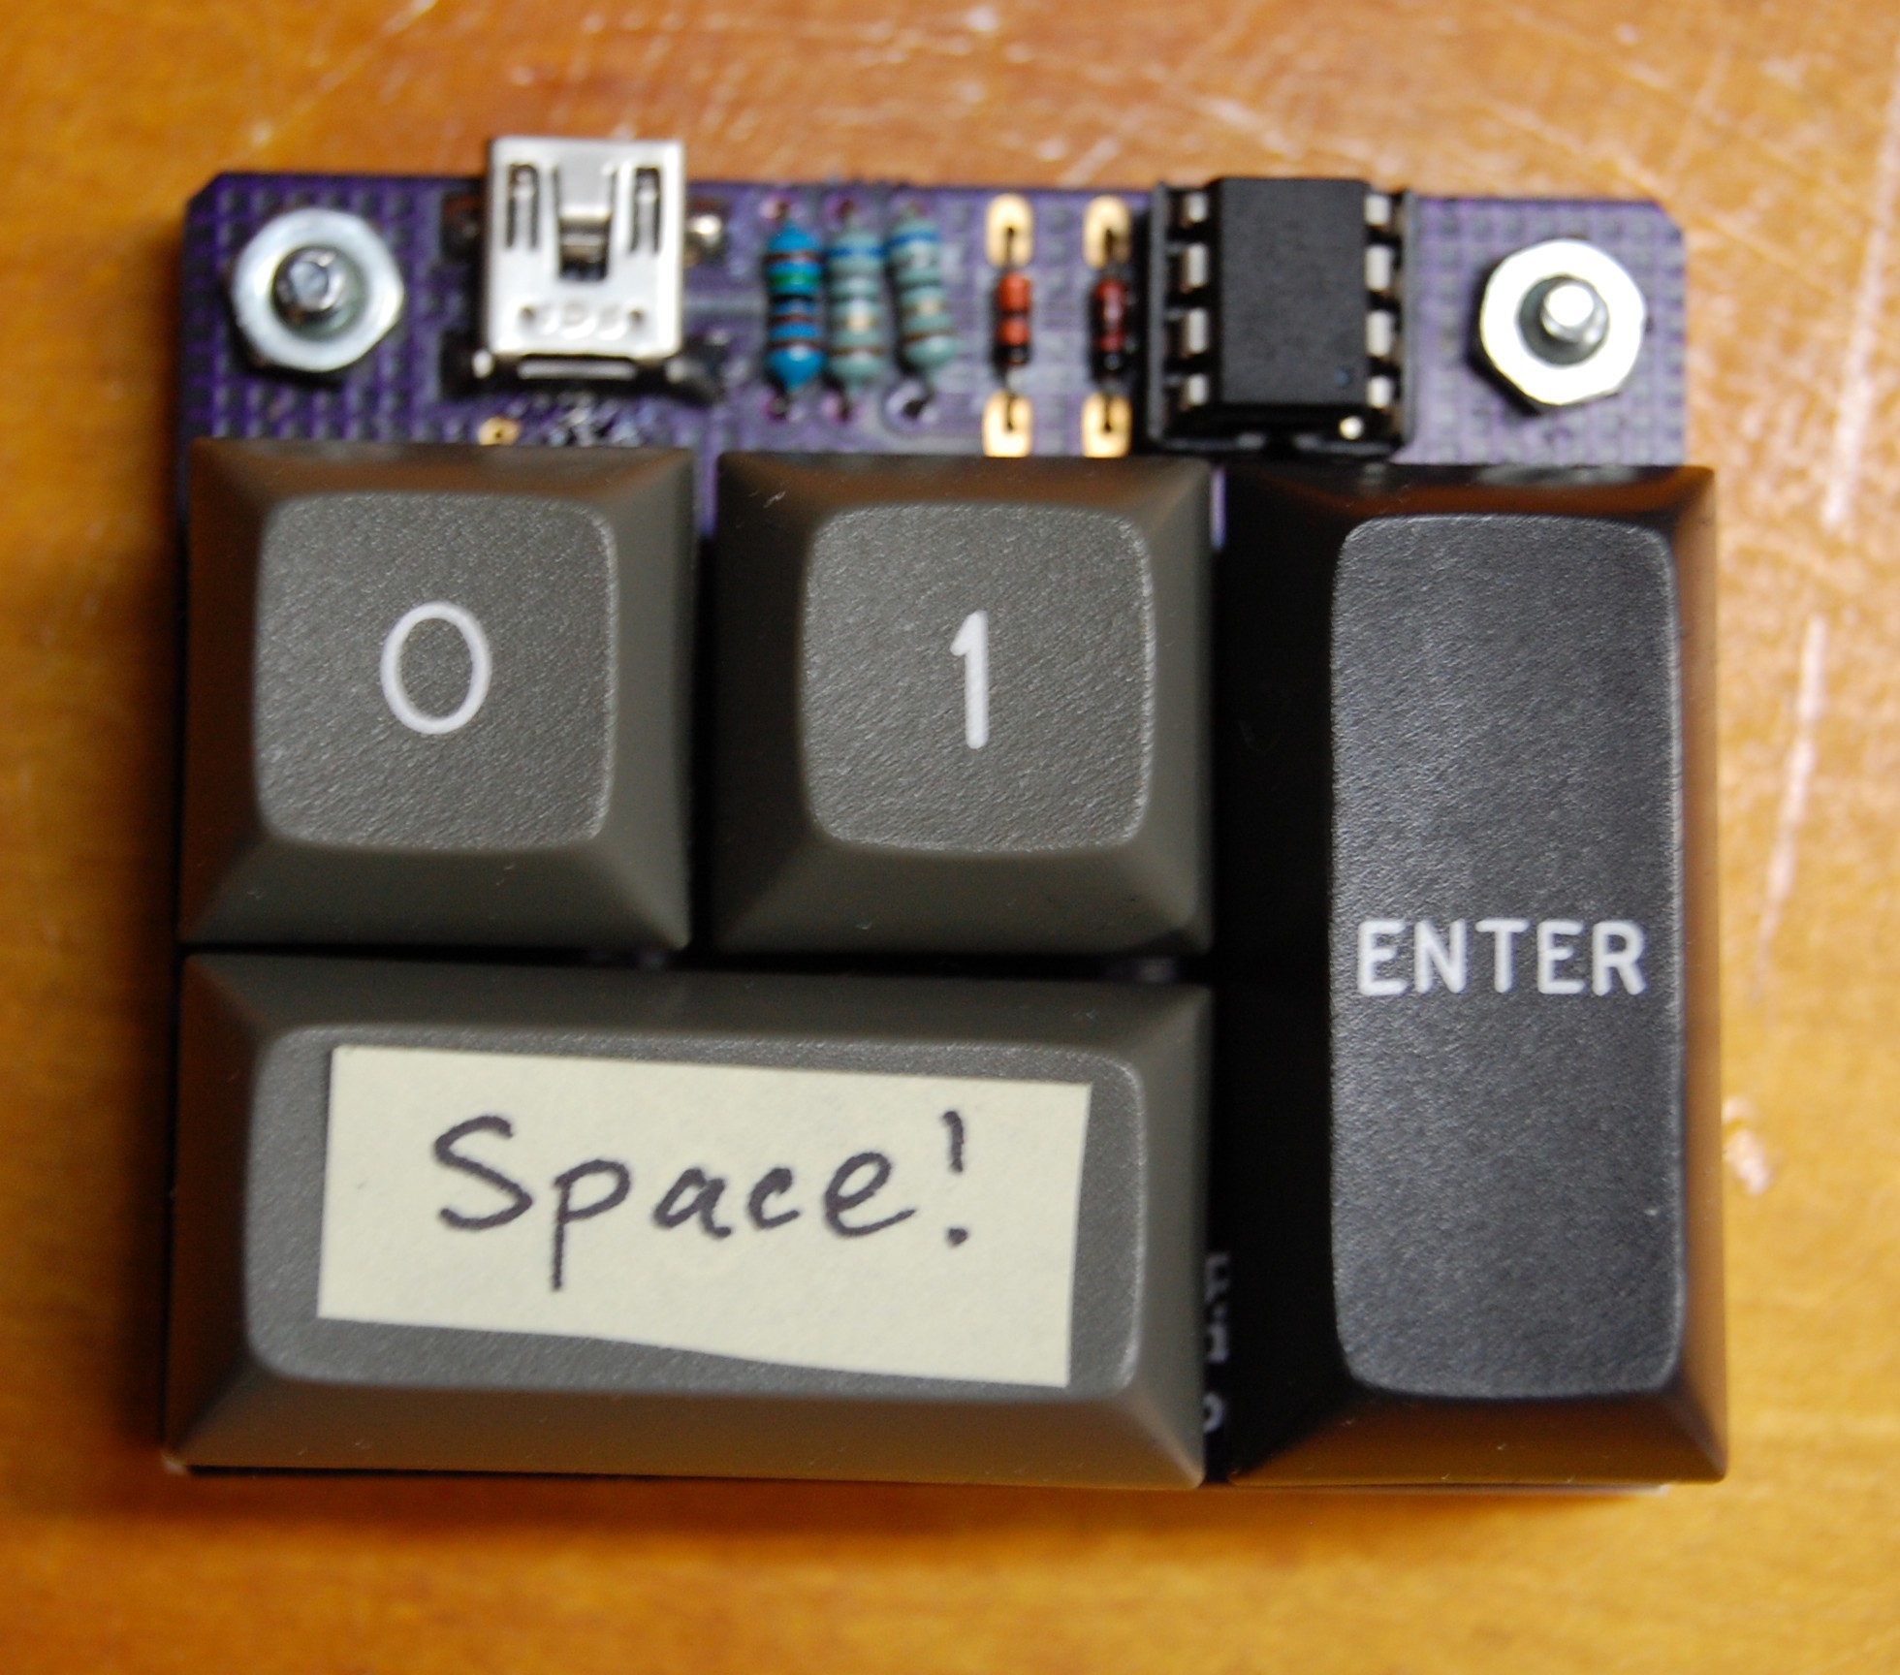
ВВОДНОЕ ЗАНЯТИЕ. ОБЗОР ТЕХНОЛОГИЙ.
БАЗОВЫЕ ПОНЯТИЯ.
4
Тема: Вводное занятие. Обзор технологий. Базовые понятия
inginirium.ru
Notes:
Программи́ст — специалист, занимающийся непосредственной разработкой программного обеспечения для различного рода вычислительно-операционных систем.

Slide 5

ВВОДНОЕ ЗАНЯТИЕ. ОБЗОР ТЕХНОЛОГИЙ.
БАЗОВЫЕ ПОНЯТИЯ.
5
Тема: Вводное занятие. Обзор технологий. Базовые понятия
inginirium.ru
Notes:
Программи́ст — специалист, занимающийся непосредственной разработкой программного обеспечения для различного рода вычислительно-операционных систем.

Slide 6
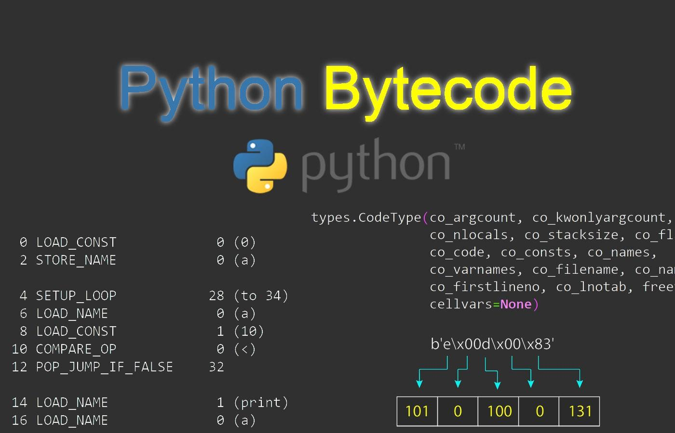
ВВОДНОЕ ЗАНЯТИЕ. ОБЗОР ТЕХНОЛОГИЙ.
БАЗОВЫЕ ПОНЯТИЯ.
6
Тема: Вводное занятие. Обзор технологий. Базовые понятия
inginirium.ru
Notes:
Программи́ст — специалист, занимающийся непосредственной разработкой программного обеспечения для различного рода вычислительно-операционных систем.

Slide 7
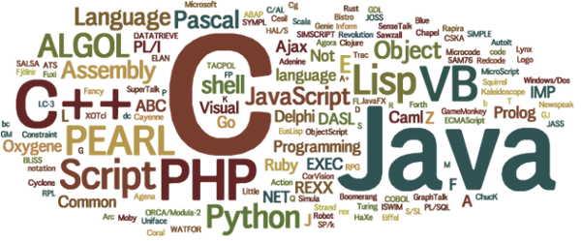
ВВОДНОЕ ЗАНЯТИЕ. ОБЗОР ТЕХНОЛОГИЙ.
БАЗОВЫЕ ПОНЯТИЯ.
7
Тема: Вводное занятие. Обзор технологий. Базовые понятия
Программирование — это навыки чтения и написания программного кода.
В настоящее время существует множество языков программирования, которые отличаются как по способу выполнения и запуска программ, так и удобства написания программного кода.
inginirium.ru

Slide 8

ВВОДНОЕ ЗАНЯТИЕ. ОБЗОР ТЕХНОЛОГИЙ.
БАЗОВЫЕ ПОНЯТИЯ.
8
Тема: Вводное занятие. Обзор технологий. Базовые понятия
Что за язык python?
Python - это язык программирования общего назначения, нацеленный в первую очередь на повышение продуктивности самого программиста, нежели кода, который он пишет. На Python можно написать практически что угодно (веб-/настольные приложения, игры, скрипты по автоматизации, комплексные системы расчёта, системы управления жизнеобеспечением и многое многое другое) без ощутимых проблем.
inginirium.ru

Slide 9
Программирование на Python
Практическая часть
ВВОДНОЕ ЗАНЯТИЕ. БАЗОВЫЕ ПОНЯТИЯ В ПРОГРАММИРОВАНИИ.
1 занятие
2022

Slide 10
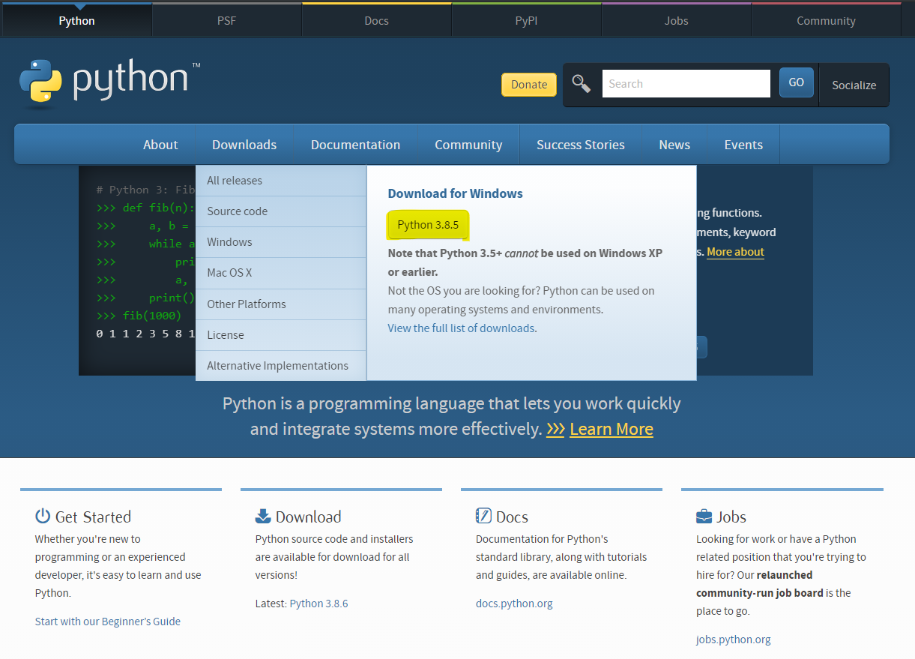

ВВОДНОЕ ЗАНЯТИЕ. ОБЗОР ТЕХНОЛОГИЙ.
БАЗОВЫЕ ПОНЯТИЯ.
10
Тема: Вводное занятие. Обзор технологий. Базовые понятия
inginirium.ru

Slide 11



ВВОДНОЕ ЗАНЯТИЕ. ОБЗОР ТЕХНОЛОГИЙ.
БАЗОВЫЕ ПОНЯТИЯ.
11
Тема: Вводное занятие. Обзор технологий. Базовые понятия
inginirium.ru

Slide 12
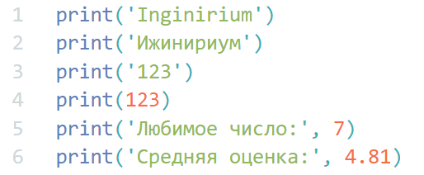
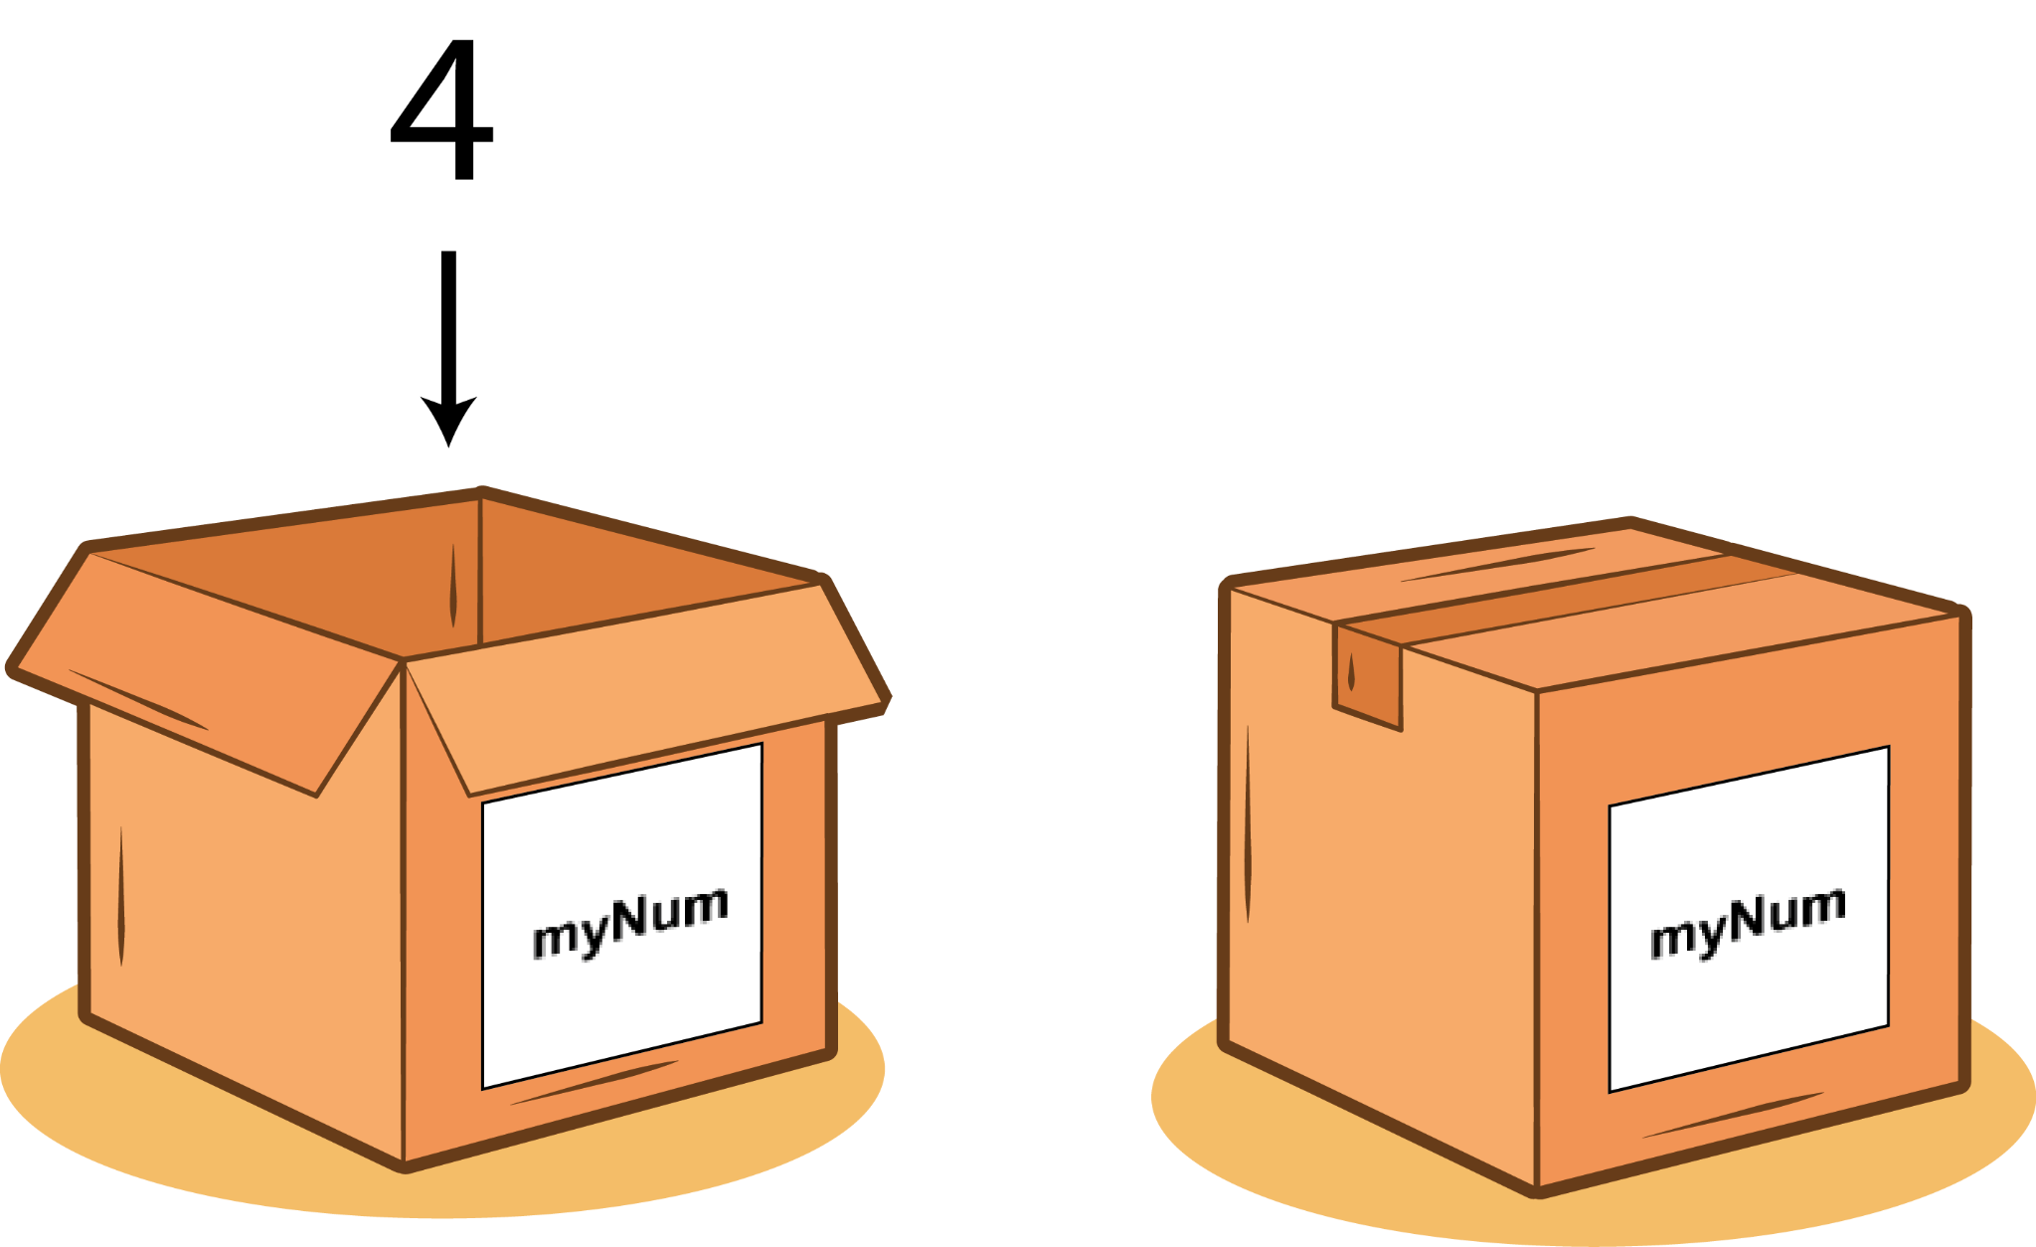
ВВОДНОЕ ЗАНЯТИЕ. ОБЗОР ТЕХНОЛОГИЙ.
БАЗОВЫЕ ПОНЯТИЯ.
12
Тема: Вводное занятие. Обзор технологий. Базовые понятия
inginirium.ru

Slide 13
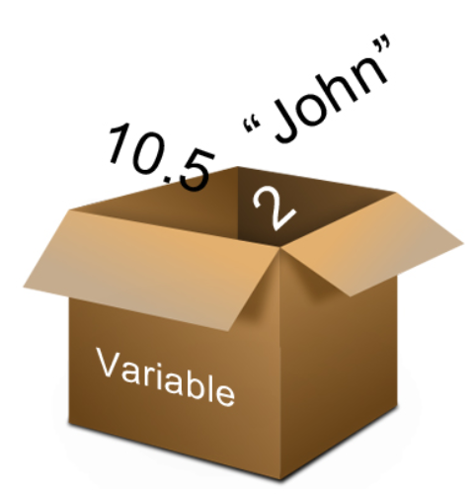
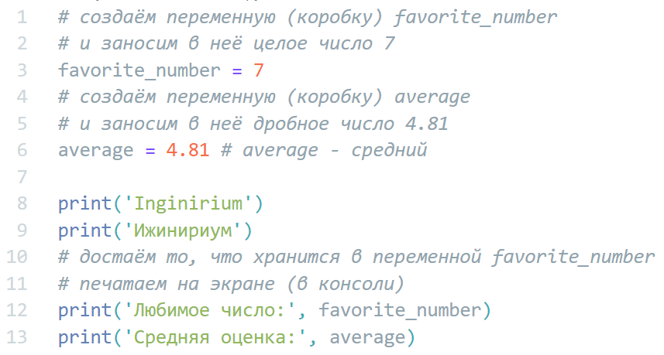
ВВОДНОЕ ЗАНЯТИЕ. ОБЗОР ТЕХНОЛОГИЙ.
БАЗОВЫЕ ПОНЯТИЯ.
13
Тема: Вводное занятие. Обзор технологий. Базовые понятия
inginirium.ru

Slide 14
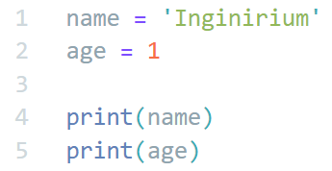
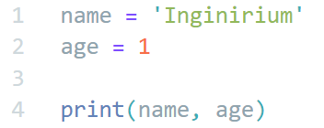
ВВОДНОЕ ЗАНЯТИЕ. ОБЗОР ТЕХНОЛОГИЙ.
БАЗОВЫЕ ПОНЯТИЯ.
14
Тема: Вводное занятие. Обзор технологий. Базовые понятия
inginirium.ru

Slide 15

ВВОДНОЕ ЗАНЯТИЕ. ОБЗОР ТЕХНОЛОГИЙ.
БАЗОВЫЕ ПОНЯТИЯ.
15
Тема: Вводное занятие. Обзор технологий. Базовые понятия
Задание 1
Выведите на экран информацию о себе (имя, фамилию и возраст)
Задание 2
Выведите на экран информацию о себе (имя, фамилию и возраст) на английском.
inginirium.ru

Slide 16

ВВОДНОЕ ЗАНЯТИЕ. ОБЗОР ТЕХНОЛОГИЙ.
БАЗОВЫЕ ПОНЯТИЯ.
16
Тема: Вводное занятие. Обзор технологий. Базовые понятия
Задание 3
Выведите на экран информацию о себе (имя, фамилию и возраст)
(Создайте 3 переменные для решения задачи).
inginirium.ru

